Slide 1
GLOBAL ACTION TEAM - GAT

Slide 2
GAT - EMPOWERING THE SERVICE OF CLUBS

Slide 3
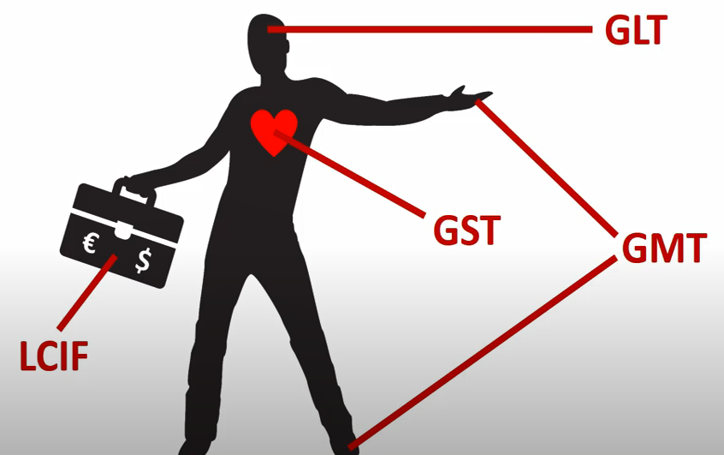
GLOBAL ACTION TEAM DG
Source: Antti Forsell

Slide 4
LCI

Slide 5
GST TASK - PROMOTE SERVICE ACTIVITIES AND ACTIONS
SYNERGY: GMT, GLT, GST
A²
Actions
Service Activities

Slide 6
Global Service Team (GST ) District Coordinator
Empower Lions to meet the priority needs of their comminuites and elevate the member experience through impactful service growth - prepoznavnaje potreba i rast služenja
Works wit clubs to raise the visibility of Lions service impact in local communities – povećati vidljivost Lionsa kroz služenje
Supports local community service projects and gathers club and district feedback related to service challenges, opportunities and successes - podrška lokalnoj zajednici
Works with zone, region and club service chairperson – ZC,RC
Encourage clubs to implement service project that are aligned with global LCI Initiatives – LCI okvir služenja

Slide 7
GST ODGOVORNOSTI I CILJEVI
Komunikacija s GAT (District Guverner)/GLT, GMT korištenjem sinergije s ciljem
širenja i jačanja služenja + LCIF Koordinator
Dynamic leaders
LIDERI
With passionate volunteers
ČLANOVI
Lions can make a bigger impact to communities
ZAJEDNICA
And Innovative service all coming together
SLUŽENJE

Slide 8
Poticati klubove na implentaciju projekata sukladno LCI Inicijativi (LCI Service Framework)
A A message to all Lions from International President Dr. Jung Yul Choi
from DOSEGNUT je LCI Forward goal : služenje za 200 milijuna ljudi godišnje
Razvoj distriktualnih akcija i poticanje klubova za jače uključivanje u akcije D-126
Prepoznati potrebe lokalne zajednice s ciljem povećanja služenja i vidljivosti lionsa
Suradnja s LCIF Distrikt Koordinatorom u svrhu financiranja barem jednog projekta iz sredstava LCIF-a
Poticati klubove da organiziraju barem jednu akciju (aktivnost) iz područja Diabetesa.

Slide 9
Izvještavanje MyLCI
Upotreba LCI app
Suradnja s Leo klubovima s ciljem pomaganja u jačanju služenja
Poticanje klubova u osmišljavanju novih načina služenja u kriznim siutacijama (Corona virus) organiziranjem virtualnih događanja i online akcija.
MJERA USPJEHA
Radionica za učinkovito služenje
Svaki klub jedan projekt na području diabetesa
Rast služenja u odnosu na prethodnu godinu
Izvještavanje MyLCI
Svaki klub koristi aplikaciuju LCI app
LCIF makar za jačanje jednog projekta
Poticati klubove da oforme klupskog GST oordinatora s ciljem

